Slide 1





الفصل
القياس:الطول والكتلة والسعة
٥
اختبار منتصف الفصل
الفصل الخامس
الدروس من ٥-١ الى ٥-٢

Slide 2
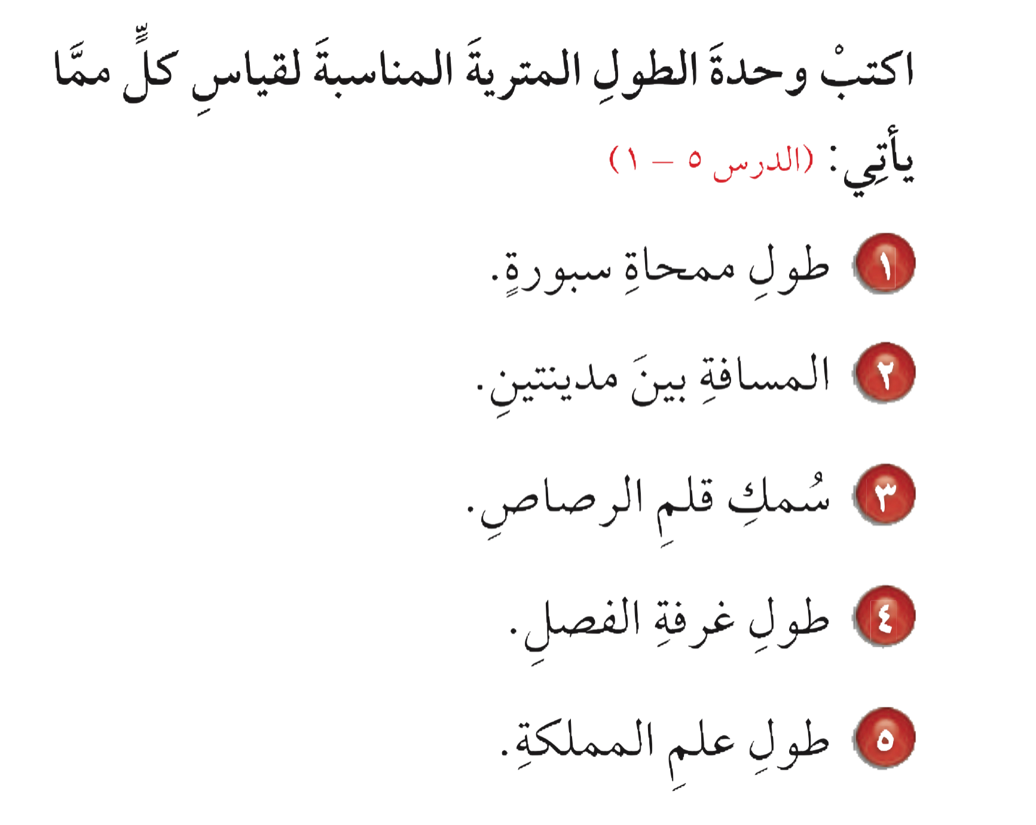
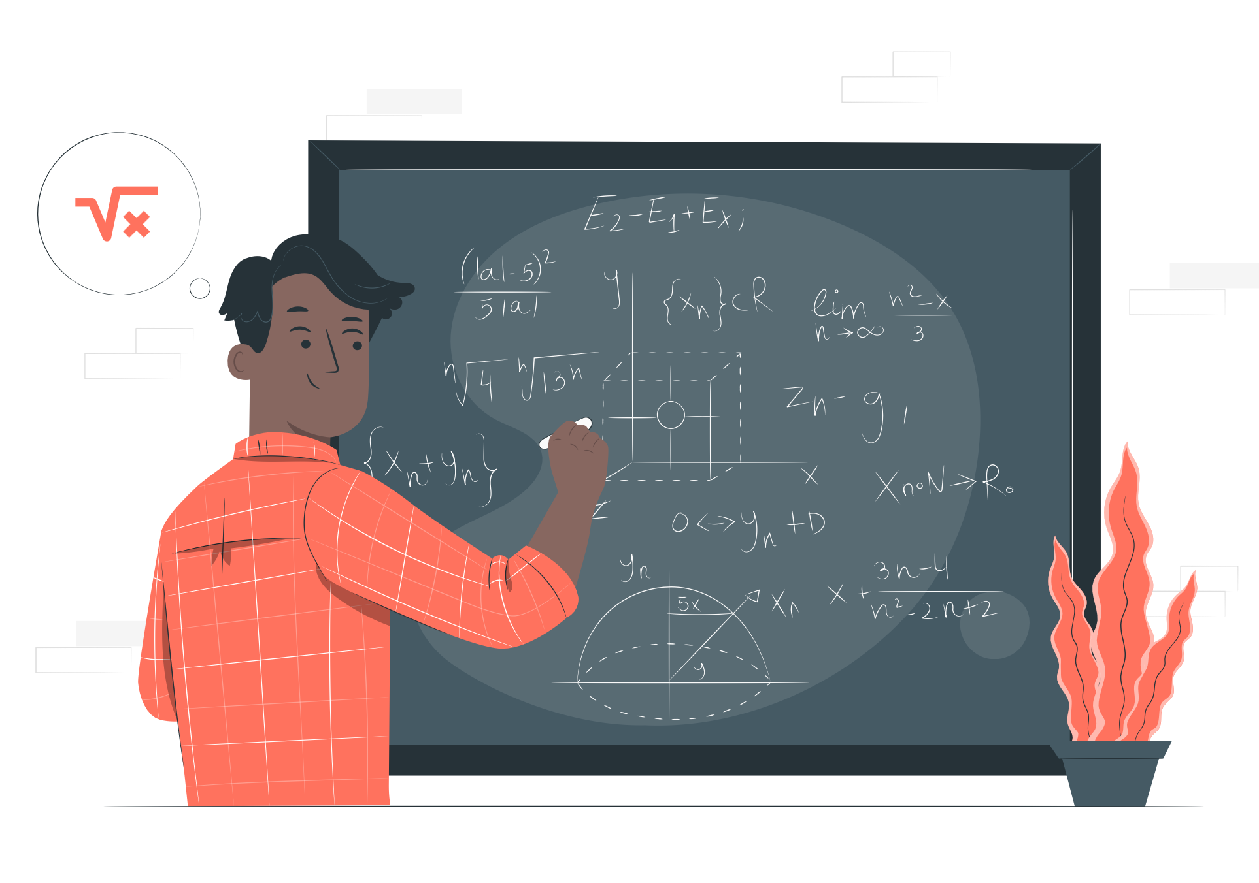


Slide 3
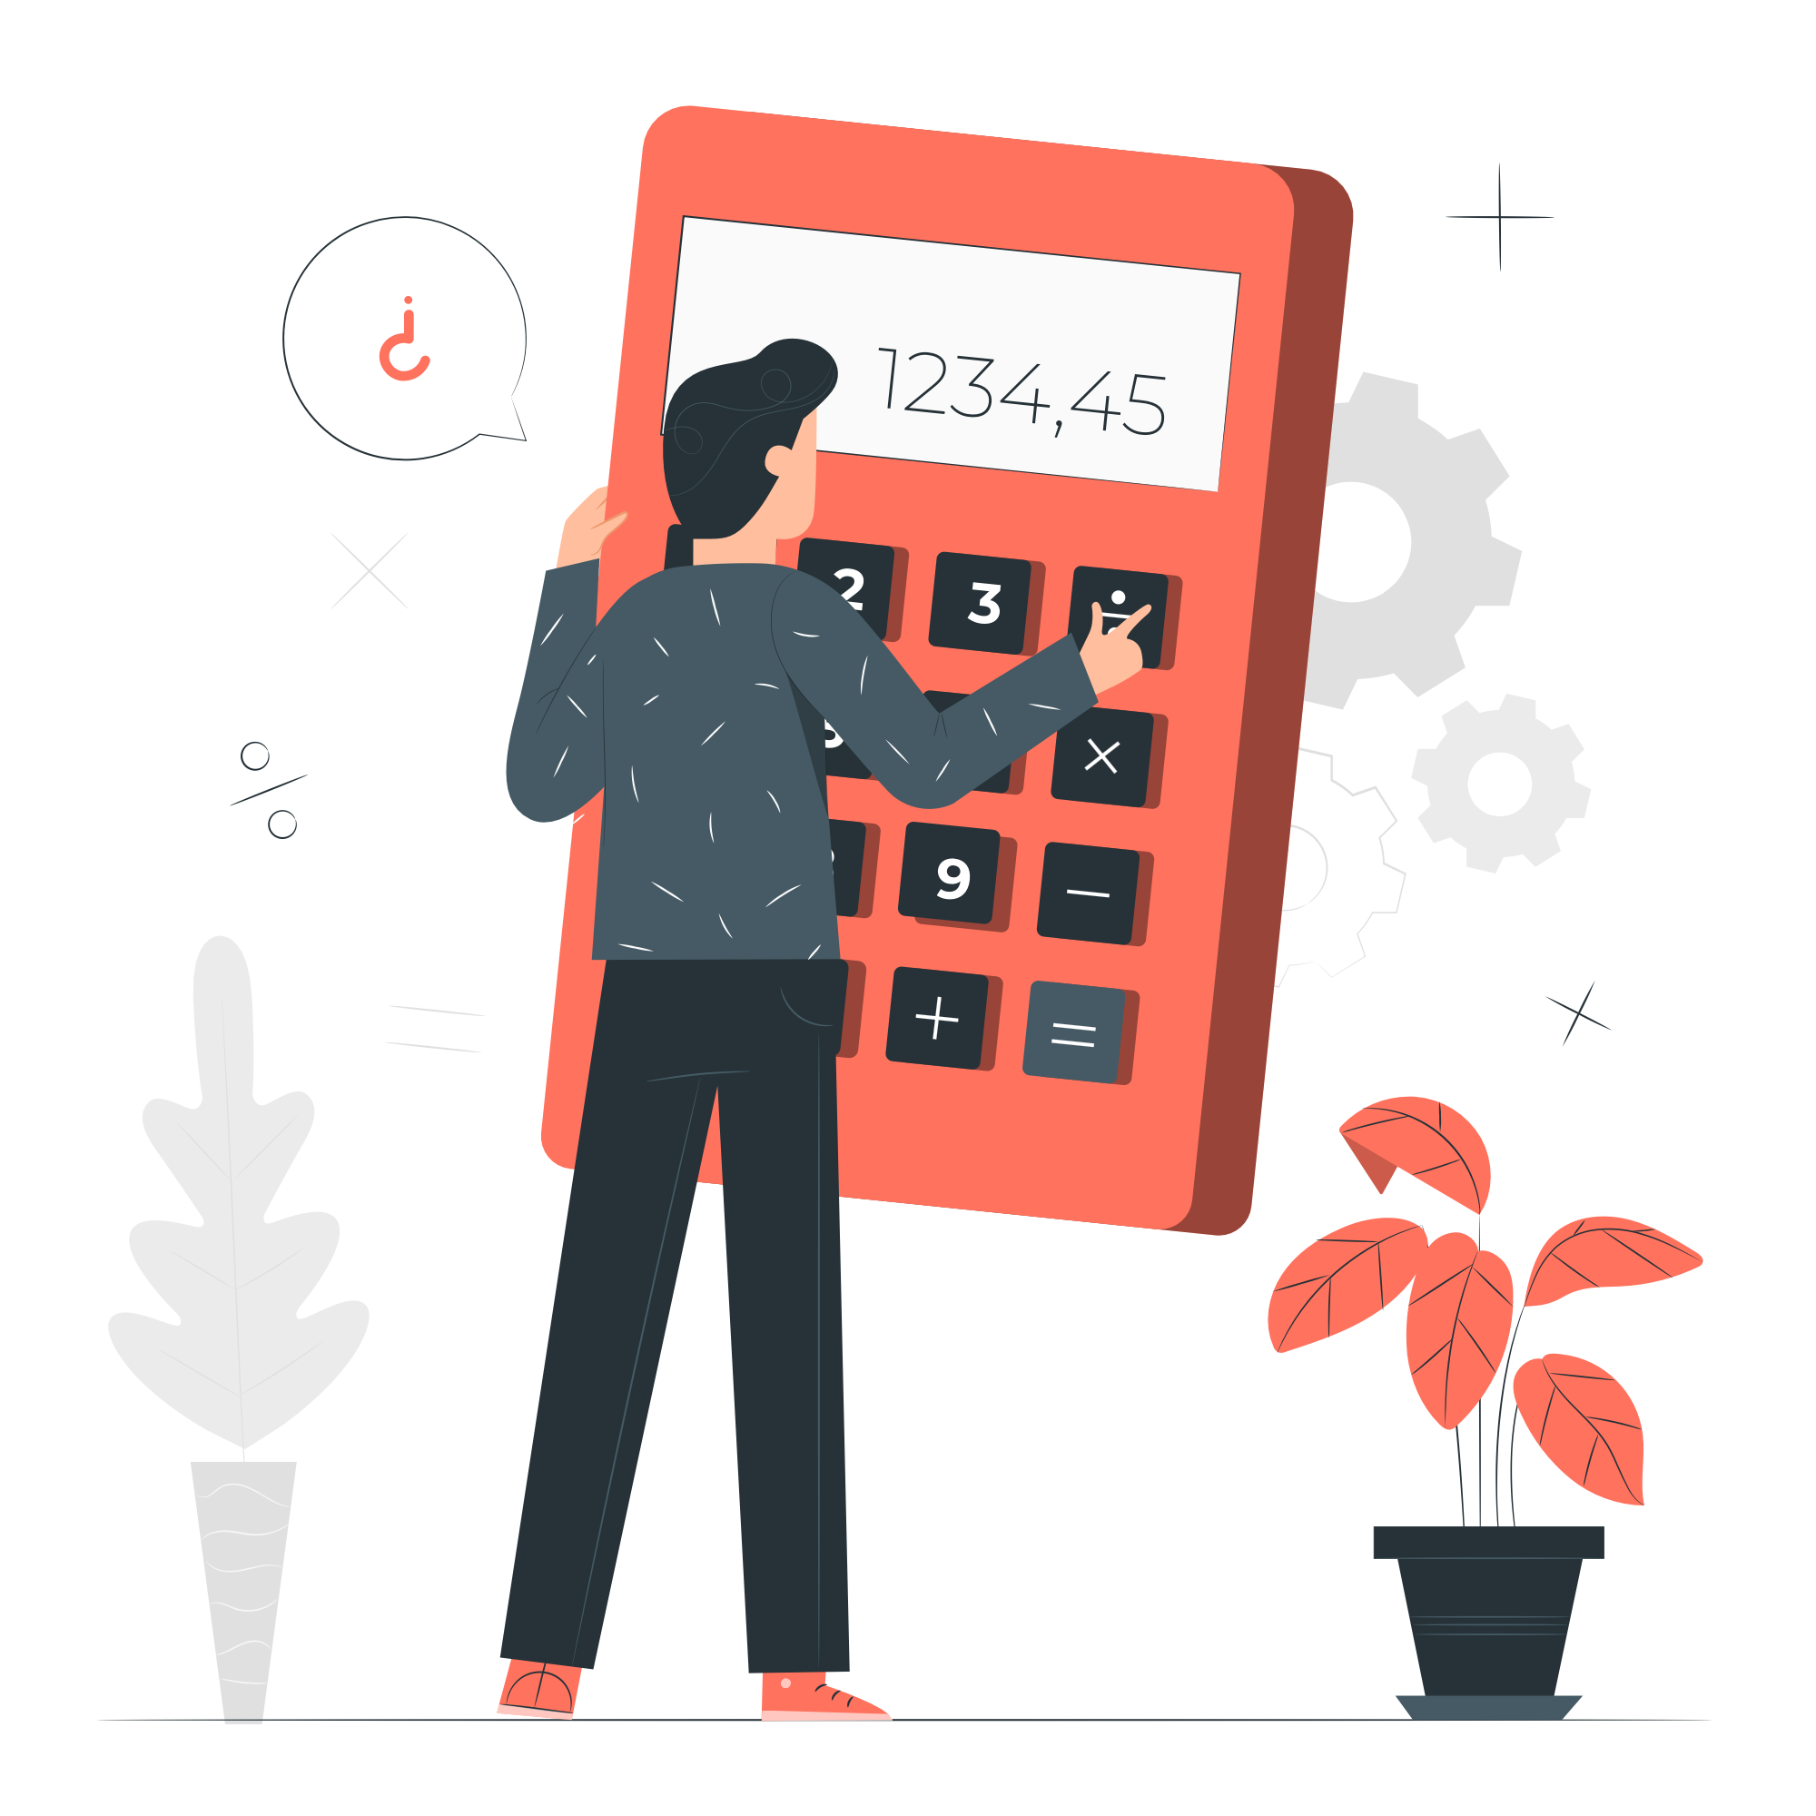
السنتيمتر
الكيلو متر
المليمتر
المتر
المتر

Slide 4
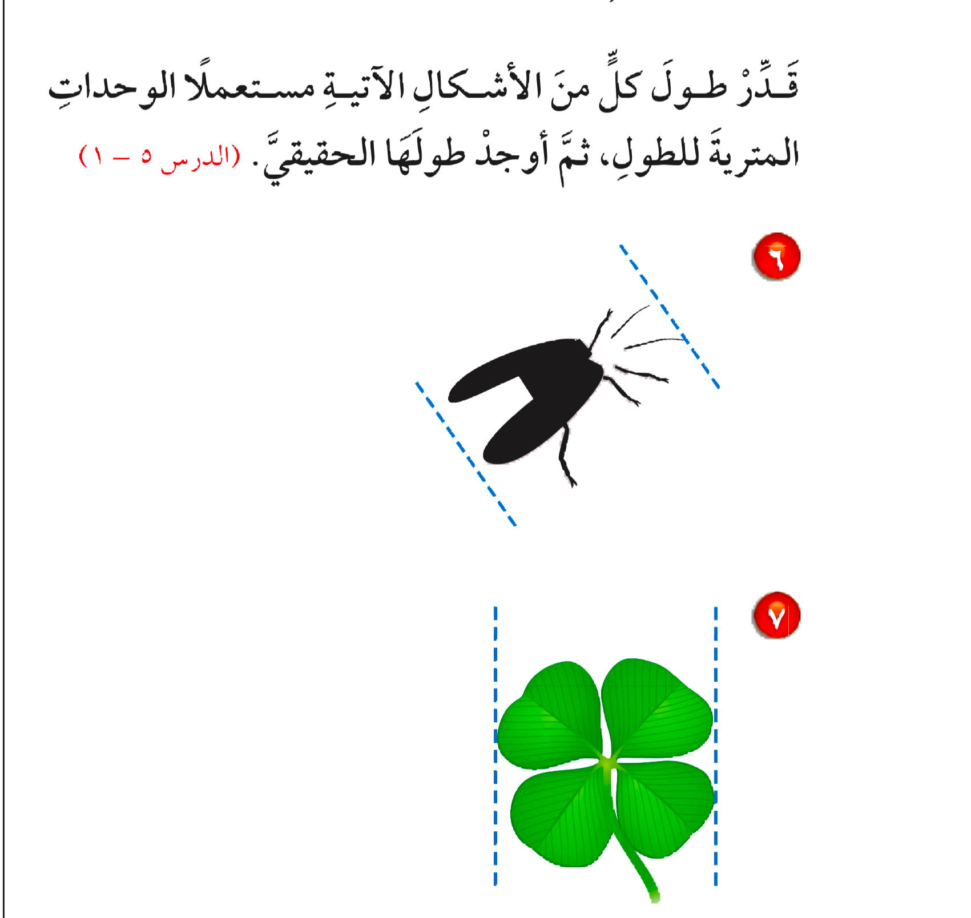
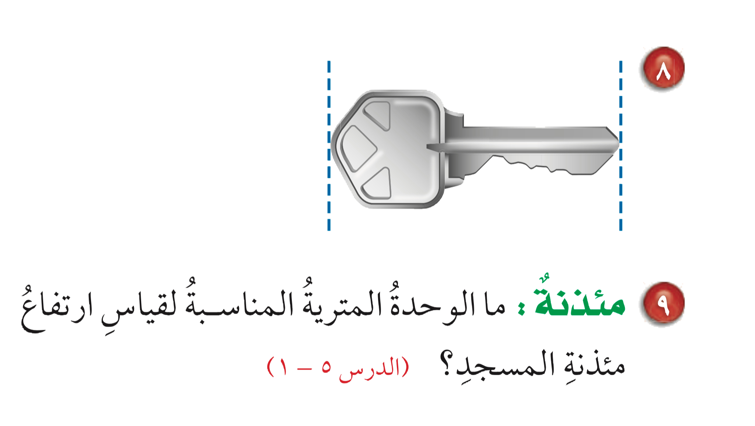
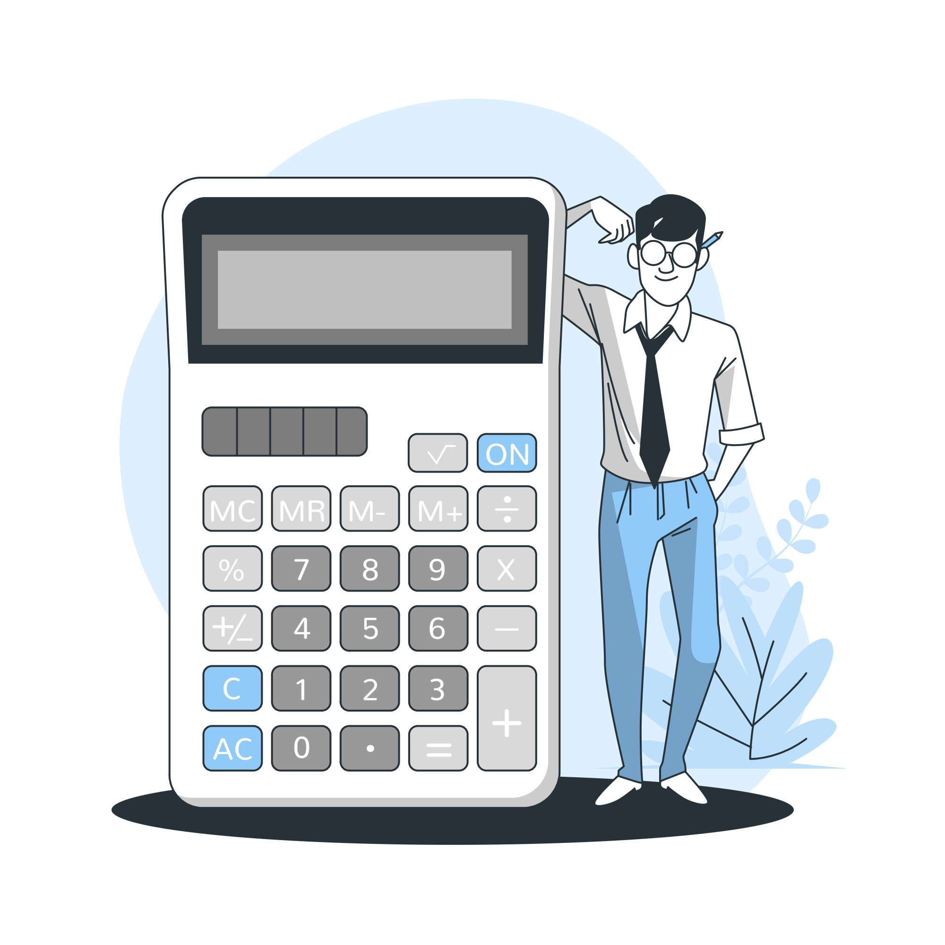

Slide 5
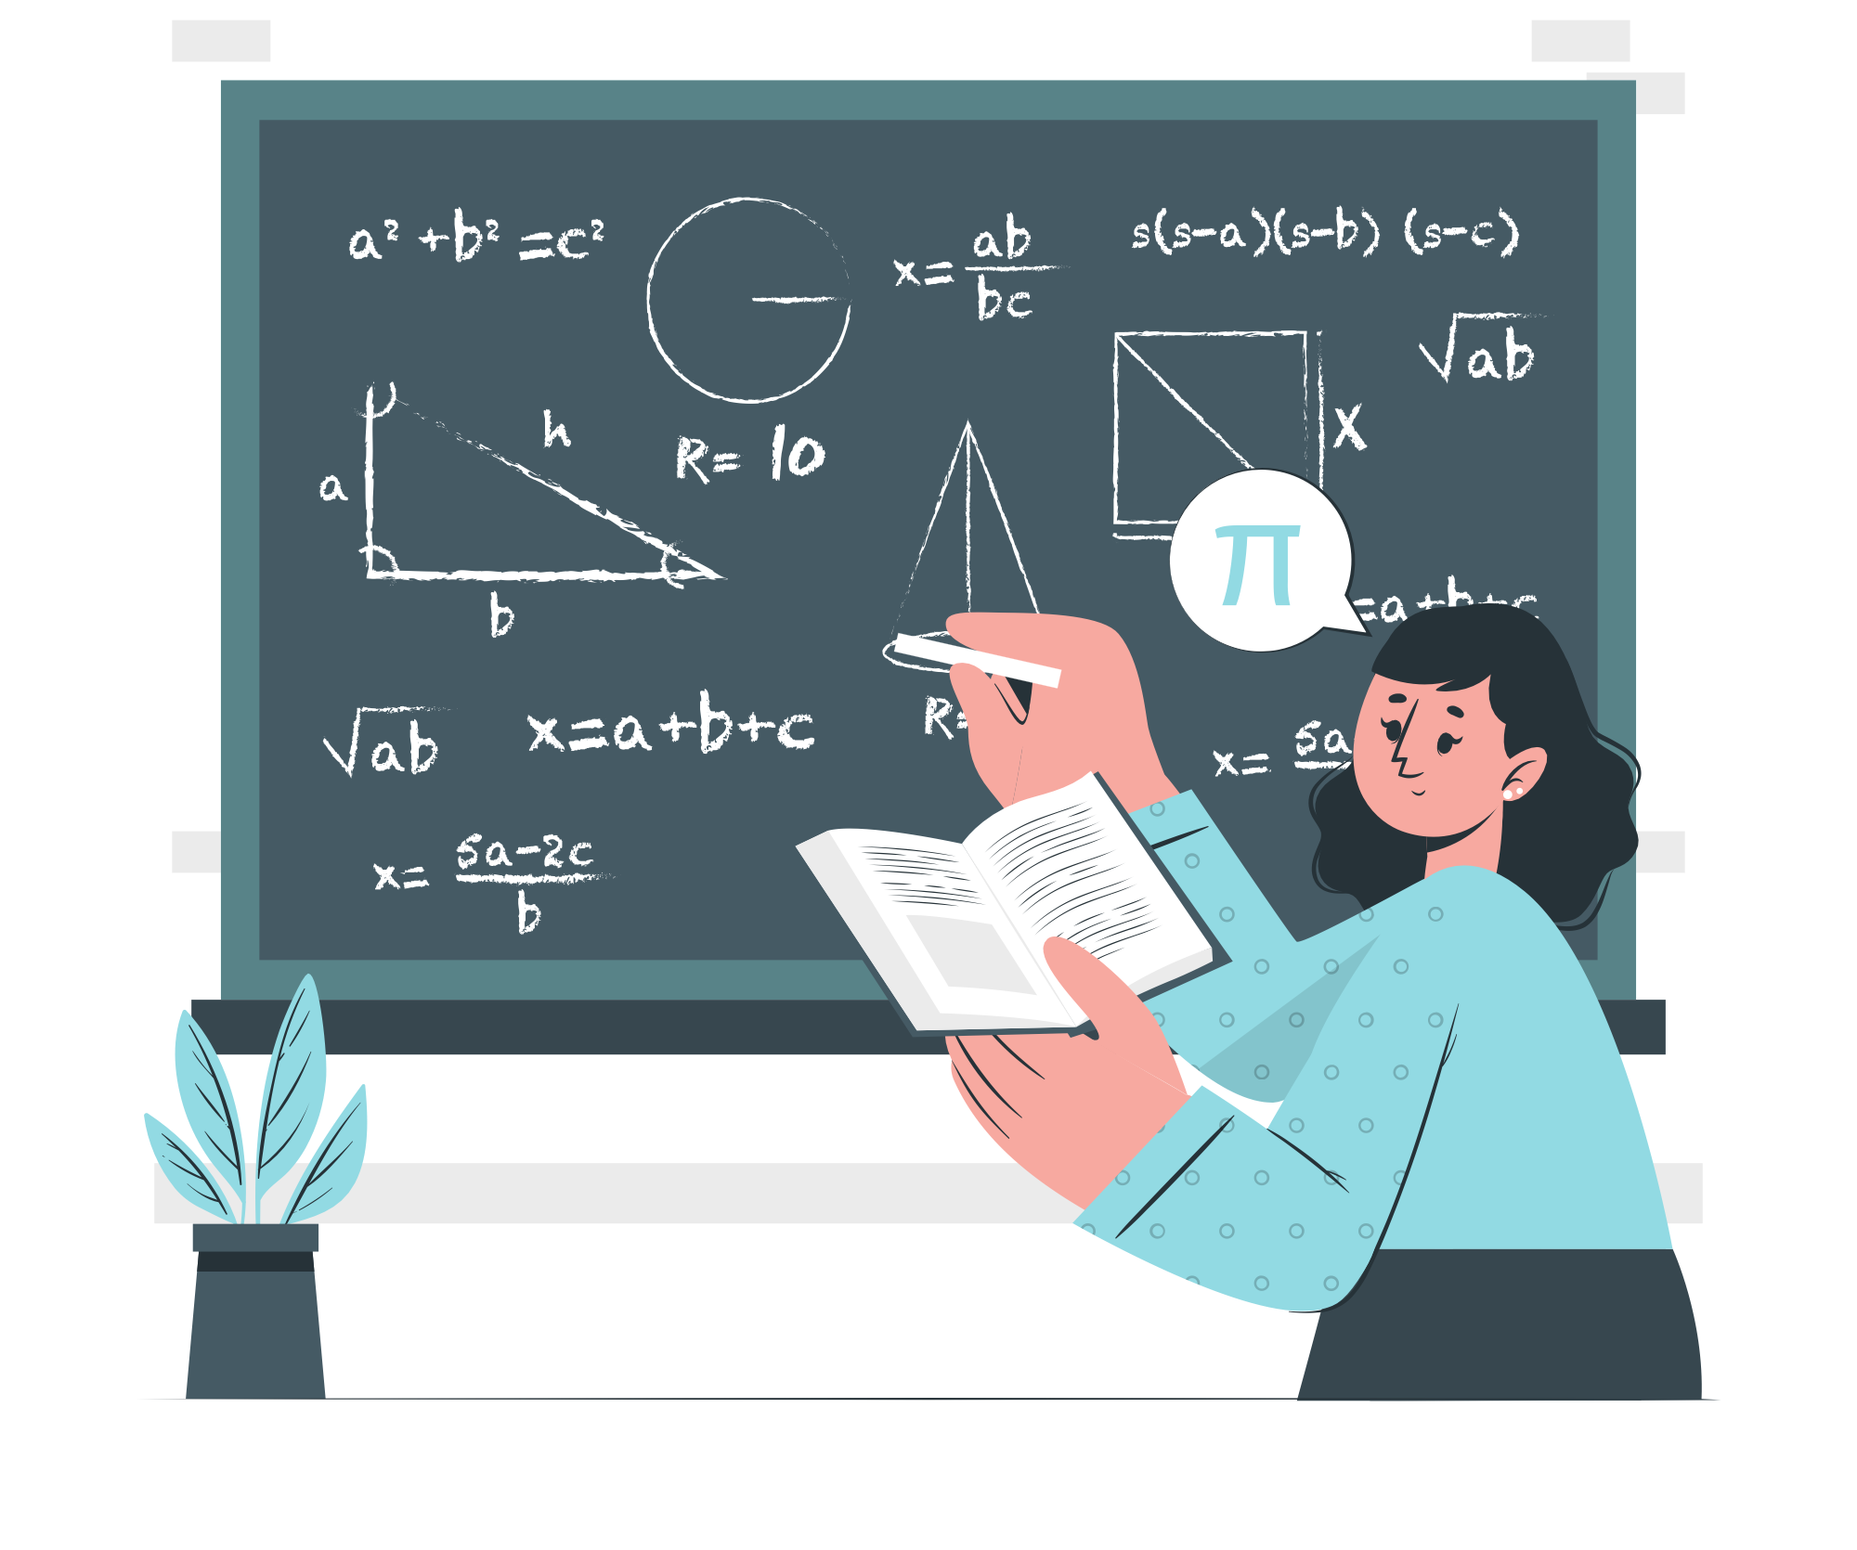
التقدير ٤ سم
الطول الحقيقي ٣٫٥ سم
التقدير ٣ سم
الطول الحقيقي ٢٫٣ سم
التقدير ٤ سم
الطول الحقيقي ٢٫٦ سم

Slide 7

الوحدة المناسبة هذي : المتر

Slide 8
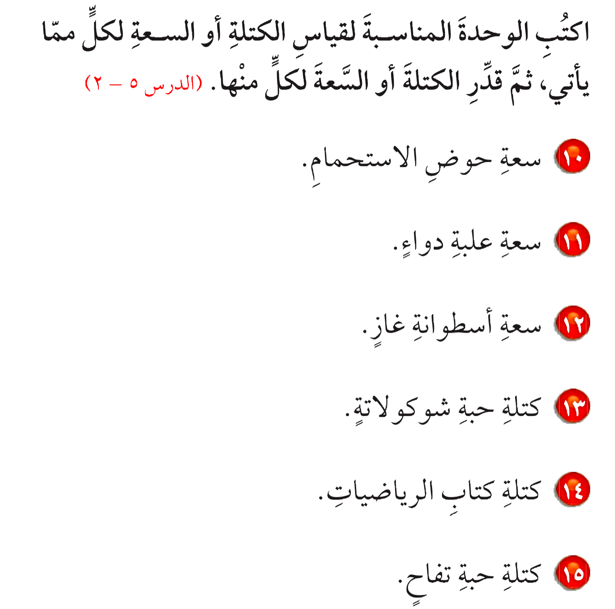


Slide 9

اللتر ٣٠٠ ل
مليلتر ١٠٠ مل
اللتر ٢٥ ل
جرام ١٠٠ جم
كيلو جرام ١ كجم
جرام ٢٠٠ جم

Slide 10
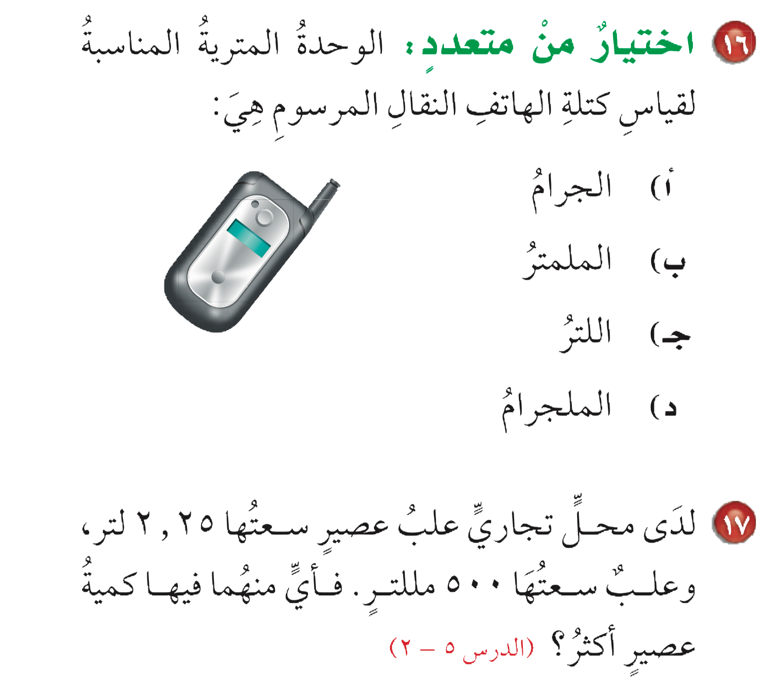


Slide 11


Slide 13

٢٫٢٥ ل = ٢٢٥٠ مل
٢٢٥٠ مل > ٥٠٠ مل

